Slide 1
Правильные многогранники,
вписанные в сферу
Notes:
В режиме слайдов ответы и решения появляются после кликанья мышкой

Slide 2
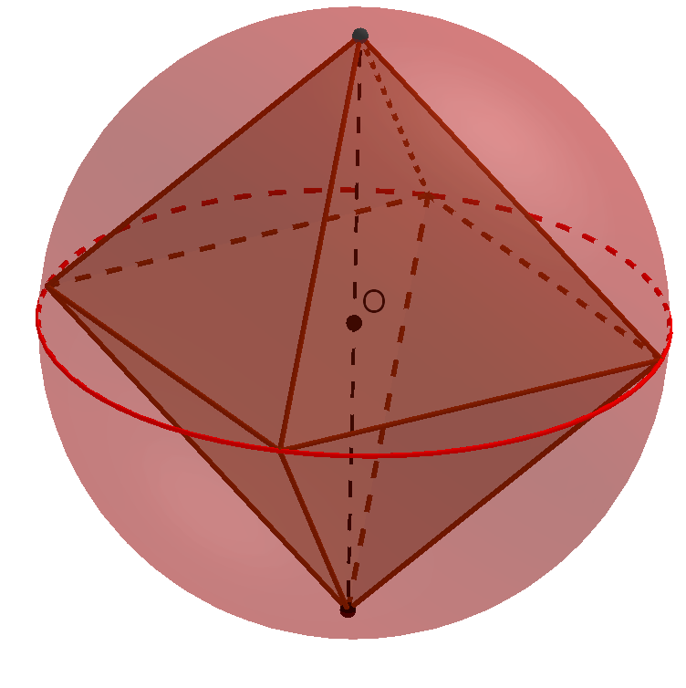
Упражнение
Найдите радиус сферы, описанной около единичного октаэдра.

Slide 3
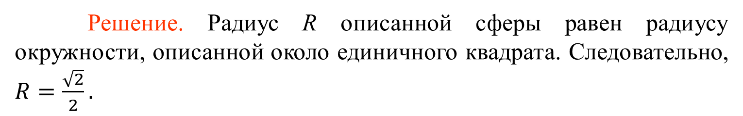
Решение. Радиус R описанной сферы равен радиусу окружности, описанной около единичного квадрата. Следовательно, $R=\frac{\sqrt{2}}{2}.$

Slide 4
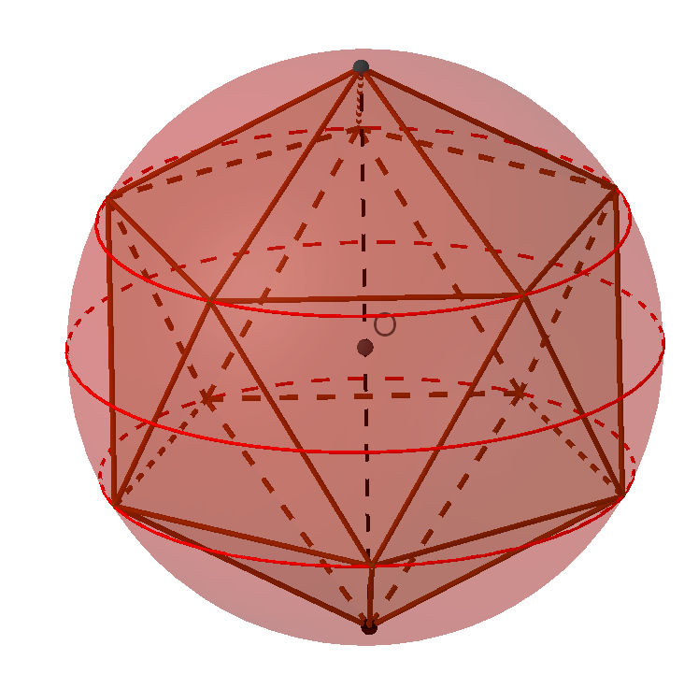
Упражнение
Найдите радиус сферы, описанной около единичного икосаэдра.

Slide 5
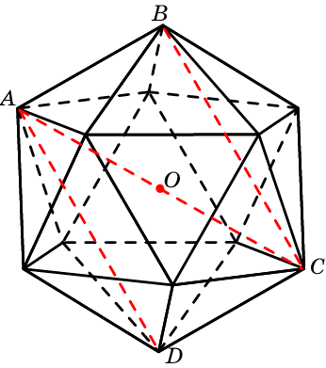
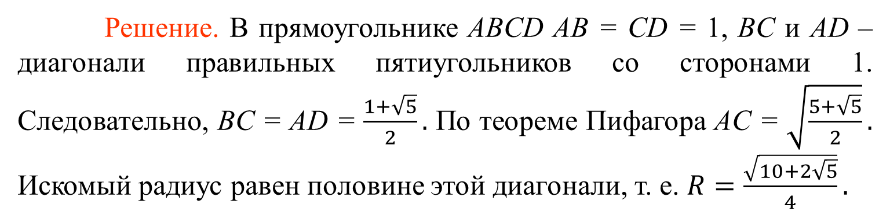
Решение. В прямоугольнике ABCD AB = CD = 1, BC и AD – диагонали правильных пятиугольников со сторонами 1. Следовательно, BC = AD = $\frac{1+\sqrt{5}}{2}.$ По теореме Пифагора AC = $\sqrt{\frac{5+\sqrt{5}}{2}}.$ Искомый радиус равен половине этой диагонали, т. е. $R=\frac{\sqrt{10+2\sqrt{5}}}{4}.$

Slide 6
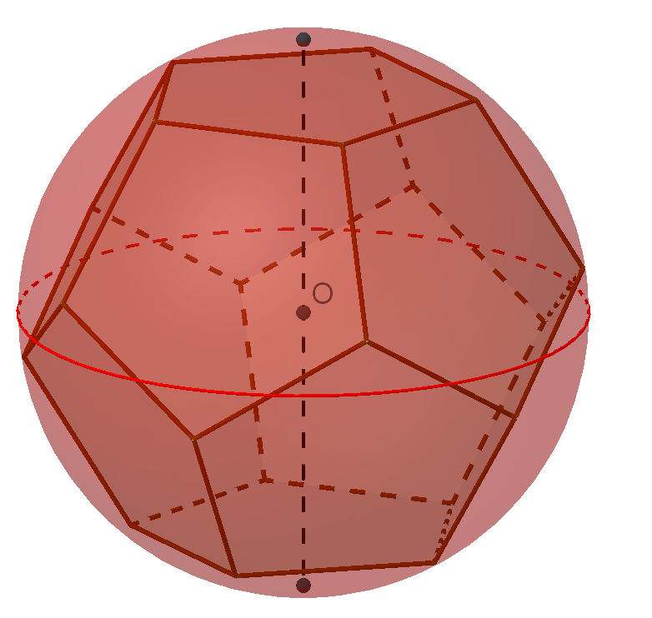
Упражнение
Найдите радиус сферы, описанной около единичного додекаэдра.

Slide 7
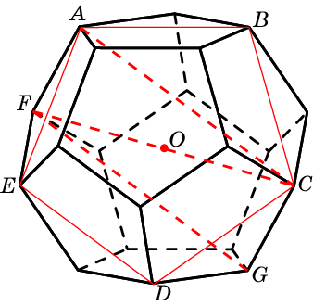
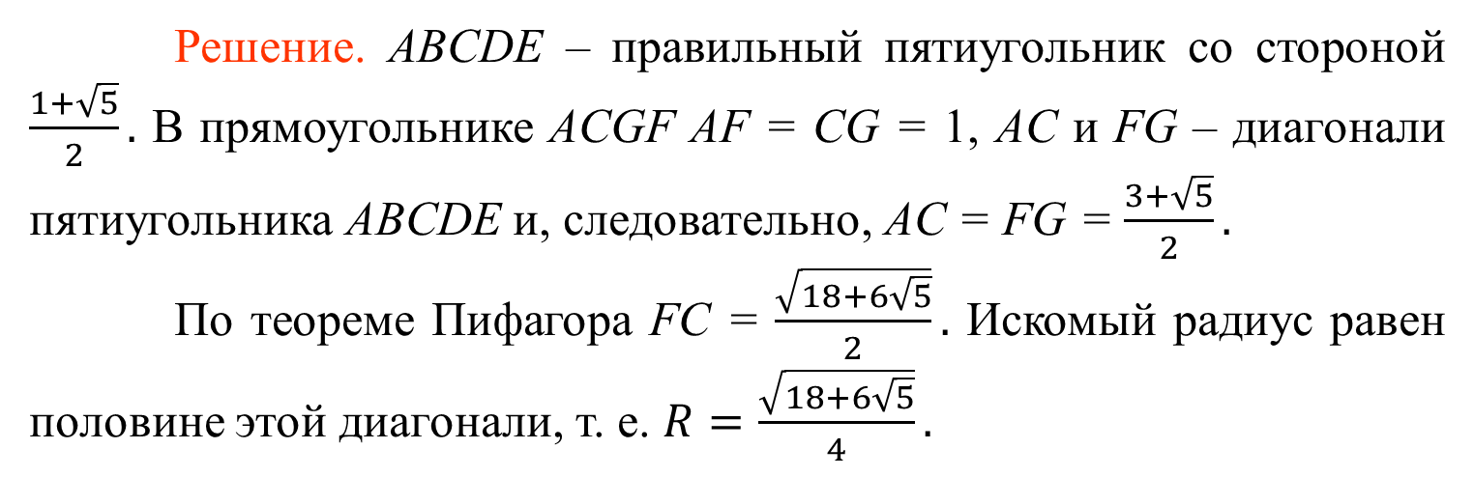
Решение. ABCDE – правильный пятиугольник со стороной $\frac{1+\sqrt{5}}{2}.$ В прямоугольнике ACGF AF = CG = 1, AC и FG – диагонали пятиугольника ABCDE и, следовательно, AC = FG = $\frac{3+\sqrt{5}}{2}.$
По теореме Пифагора FC = $\frac{\sqrt{18+6\sqrt{5}}}{2}.$ Искомый радиус равен половине этой диагонали, т. е. $R=\frac{\sqrt{18+6\sqrt{5}}}{4}.$

Slide 8
Некоторые полуправильные многогранники,
вписанные в сферу
Notes:
В режиме слайдов ответы и решения появляются после кликанья мышкой

Slide 9
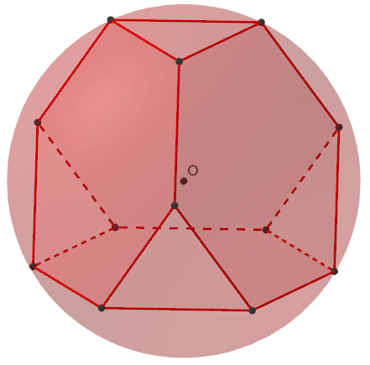
Упражнение
Найдите радиус сферы, описанной около усечённого тетраэдра, рёбра которого равны 1.
Ответ. $\frac{\sqrt{22}}{4}.$
Notes:
В режиме слайдов ответы и решения появляются после кликанья мышкой

Slide 10
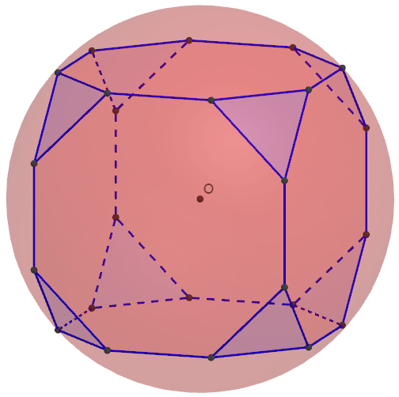
Упражнение
Найдите радиус сферы, описанной около усечённого куба, рёбра которого равны 1.
Ответ. $\frac{\sqrt{7+4\sqrt{2}}}{2}.$
Notes:
В режиме слайдов ответы и решения появляются после кликанья мышкой

Slide 11
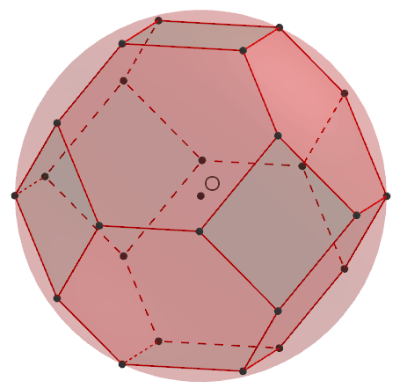
Упражнение
Найдите радиус сферы, описанной около усечённого октаэдра, рёбра которого равны 1.
Ответ. $\frac{\sqrt{10}}{2}.$
Notes:
В режиме слайдов ответы и решения появляются после кликанья мышкой

Slide 12
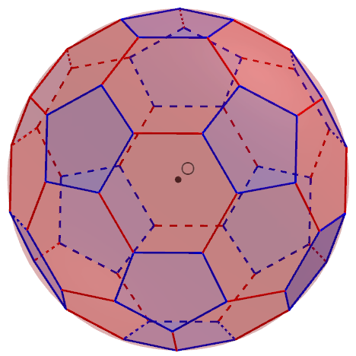
Упражнение
Найдите радиус сферы, описанной около усечённого икосаэдра, рёбра которого равны 1.
Ответ. $\frac{\sqrt{58+18\sqrt{5}}}{4}.$
Notes:
В режиме слайдов ответы и решения появляются после кликанья мышкой

Slide 13
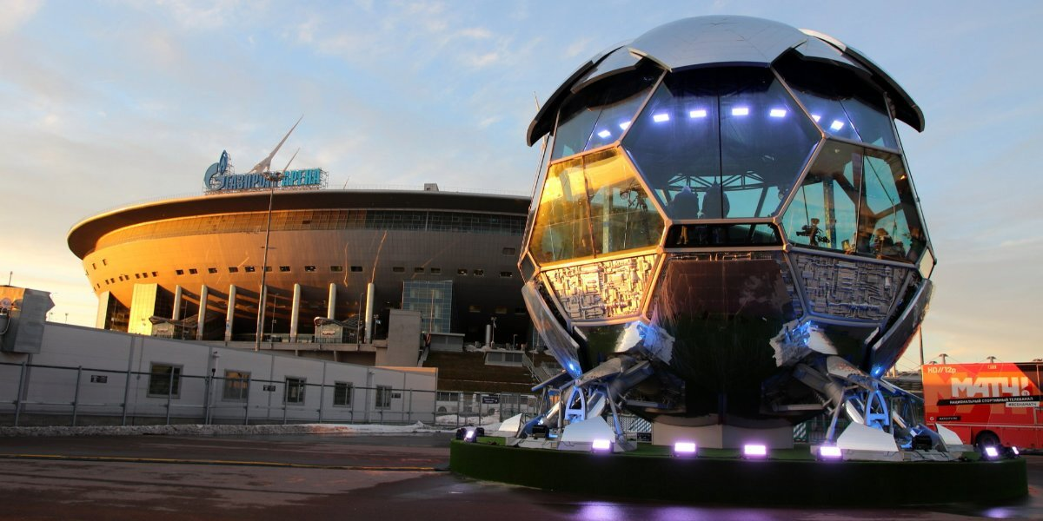
Упражнение
Диаметр сферы, описанной около усечённого икосаэдра, форму которого имеет студия Матч ТВ в Санкт Петербурге, равен 13 м. Найдите приближённое значение ребра этого усечённого икосаэдра.
Ответ. 2,6 м.
Notes:
В режиме слайдов ответы и решения появляются после кликанья мышкой

Slide 14
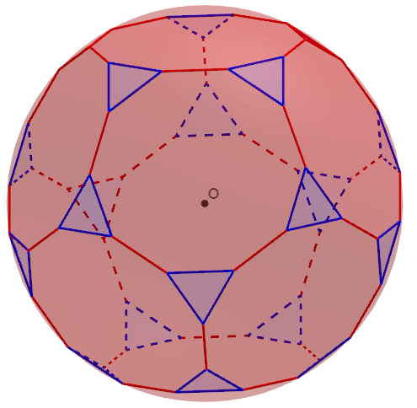
Упражнение
Найдите радиус сферы, описанной около усечённого додекаэдра, рёбра которого равны 1.
Ответ. $\frac{\sqrt{74+30\sqrt{5}}}{4}.$
Notes:
В режиме слайдов ответы и решения появляются после кликанья мышкой

Slide 15
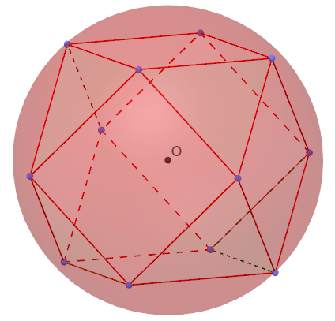
Упражнение
Найдите радиус сферы, описанной около кубооктаэдра, рёбра которого равны 1.
Ответ. 1.
Notes:
В режиме слайдов ответы и решения появляются после кликанья мышкой

Slide 16
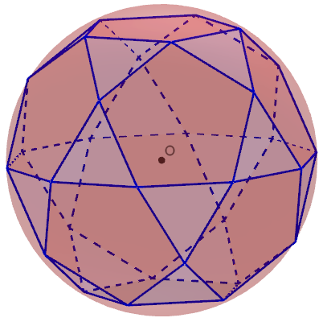
Упражнение
Найдите радиус сферы, описанной около икосододекаэдра, рёбра которого равны 1.
Ответ. $\frac{1+\sqrt{5}}{2}.$
Notes:
В режиме слайдов ответы и решения появляются после кликанья мышкой

Slide 17
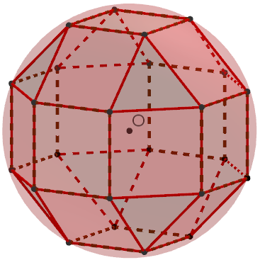
Упражнение
Найдите радиус сферы, описанной около ромбокубооктаэдра, рёбра которого равны 1.
Ответ.$\frac{\sqrt{5+2\sqrt{2}}}{2}.$
Notes:
В режиме слайдов ответы и решения появляются после кликанья мышкой

Slide 18
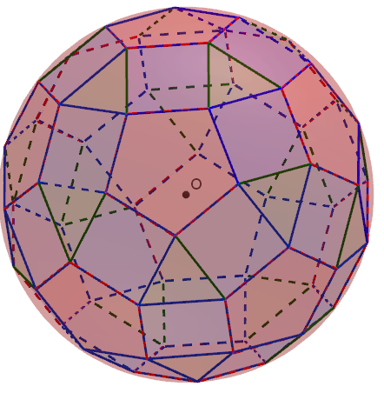
Упражнение
Найдите радиус сферы, описанной около ромбоикосододекаэдра, рёбра которого равны 1.
Ответ.$\frac{\sqrt{11+4\sqrt{5}}}{2}.$
Notes:
В режиме слайдов ответы и решения появляются после кликанья мышкой

